Slide 1
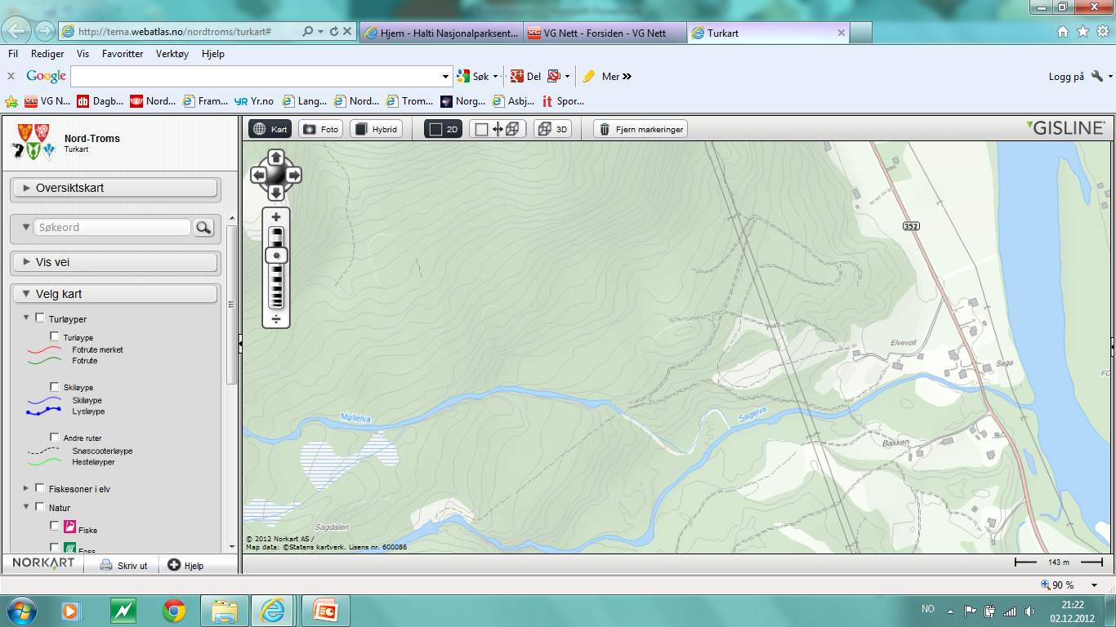
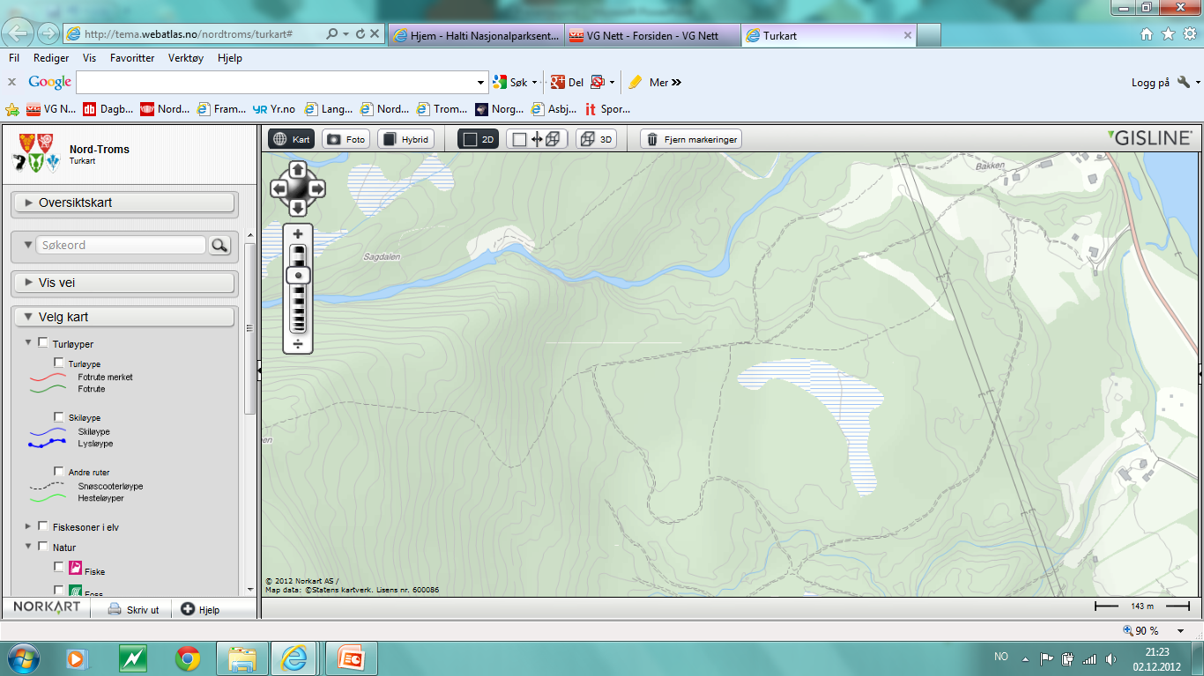
1,0 km
MÅL
START

Slide 2
2,0 km
MÅL
START

Slide 3
3,0 km
MÅL
START

Slide 4
5,0 km
MÅL
START

